Slide 1
５種類の素材の違いからみるパラシュート実験

Slide 2
目次
□ 教材開発の背景・目的
□ 実験内容
□ 実験装置
□ 実験結果

Slide 3
教材開発の背景・目的
【背景】
宇宙から地球への帰還にはパラシュートによる減速を利用した着地が有力である
→適切な素材選定により着地衝撃を緩和することが必要
【目的】
実験結果の分析・考察から、各素材の特性がパラシュート性能に与える影響を明らかにする。

Slide 4
実験内容－実験装置
①正六角形のパラシュート
→様々な素材で比較し、素材の特性がパラシュート性能に与える
影響を調べる。
②機体
→パラシュートを繋ぐ。加速度センサを搭載し、パラシュートの
性能評価に利用。
③落下装置
→安全かつ定量的に落下実験を行うための装置。

Slide 5
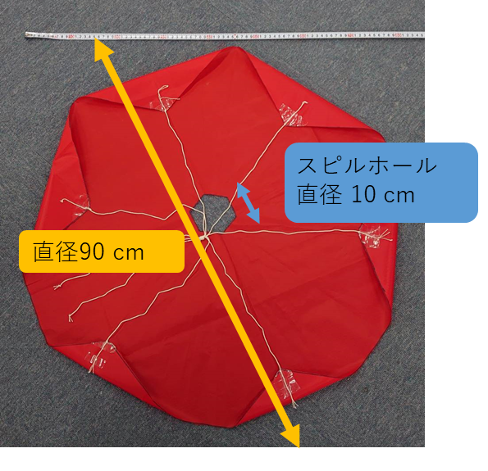
実験内容－パラシュート
〇正六角形のパラシュート
（各頂点にたこ糸をとりつけてある）
・ひもの長さ
6本釣りの部分 …30 cm
3本釣りの部分 …30 cm
・サイズ
本体直径 …90 cm
スピルホール直径 …10 cm
図2 実験に用いたパラシュート

Slide 6
実験内容－パラシュート
表1 実験に用いたパラシュート素材

Slide 7
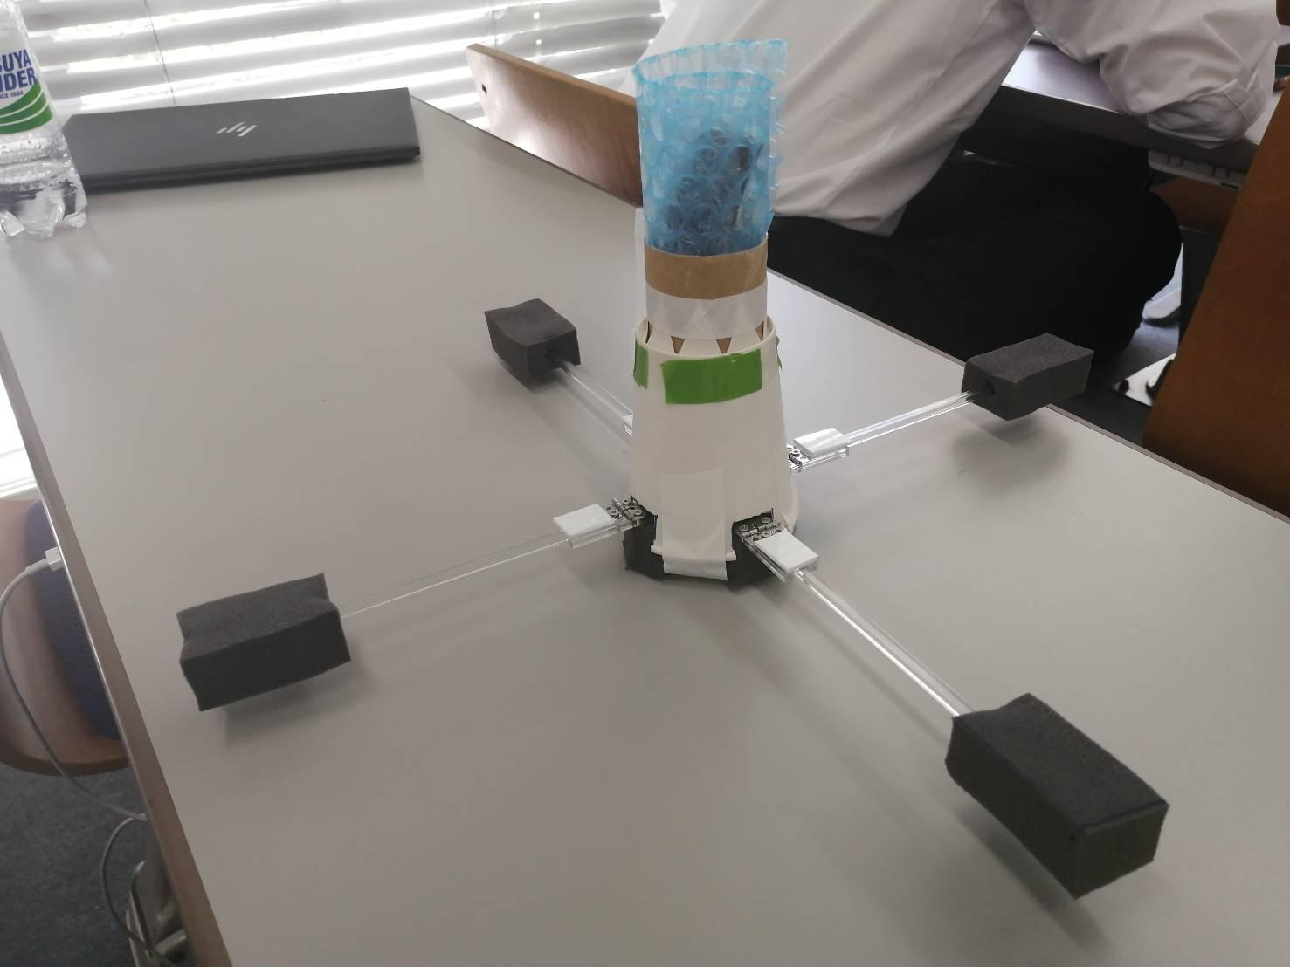
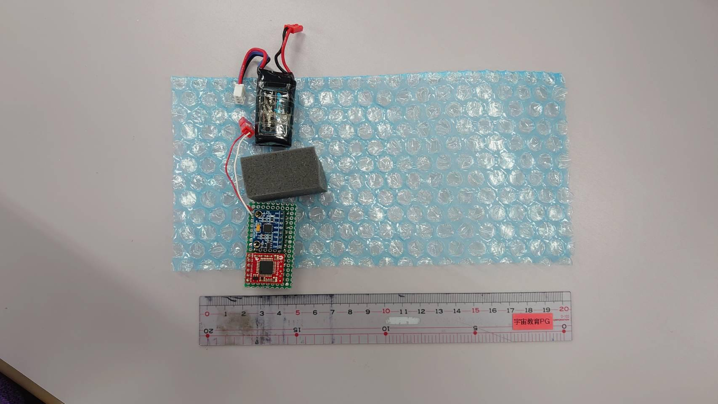
実験内容－機体
〇機体素材：紙コップ、トイレットペーパーの芯
〇バネヒンジにより展開可能な着陸脚を装備
底面と着陸脚の低反発ウレタンにより着地衝撃を緩和
〇センサ部
・Arduino、6軸加速度センサ(計測範囲最大16G)、
データロガー
・電源は軽量なLiPo7.4V 350mAhを採用
〇質量
・機体(センサ類込み) … 104.1 g
・センサ類(バッテリ込み) … 39.4 g
図3-a 機体
図3-b センサ部

Slide 8
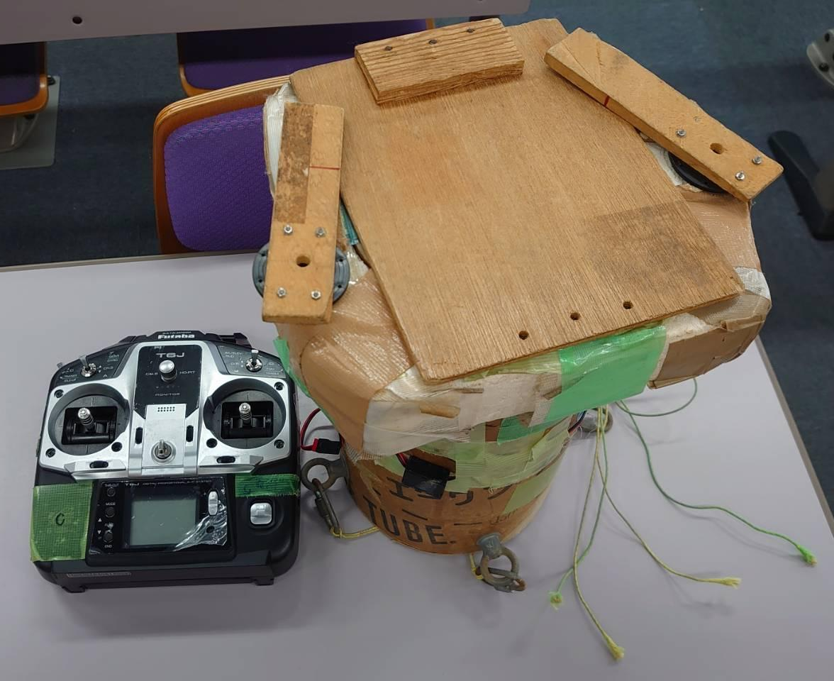
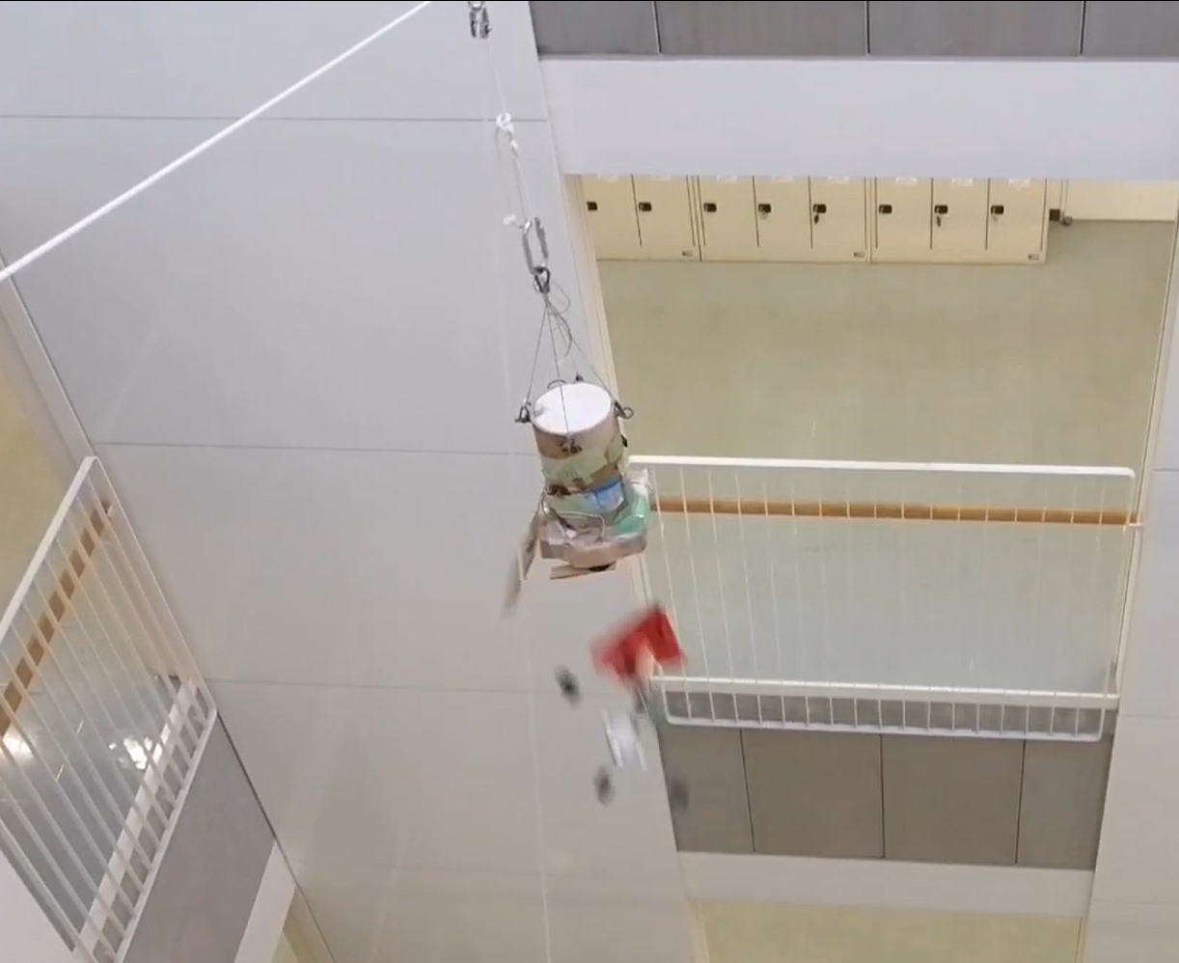
実験内容－落下装置
〇キャリア
・図3-a中のコントローラーにより遠隔で底を開閉することが可能
・上層階に設置した滑車に通したロープと繋ぎ、下降上昇可能
実験装置(パラシュート＋機体)全体をキャリアに格納して落下開始位置まで持ち上げた。
図4-a キャリア(底面)
図4-b 吊り下げた状態

Slide 9

実験内容－方法
〇場所
１階から７階までの吹き抜け(講義棟)
〇方法
1.実験装置(パラシュート＋機体)をキャリア
に入れ、7階に設置した滑車に通したロー
プの一端に取り付けた。
2.1階でロープのもう一端を引くことにより、
7階の高さまで上げた。
3.キャリア底面を遠隔操作で開き、パラ
シュートによる落下の様子を記録した。
7階
キャリア
1階
図5 実験方法概要図

Slide 10
実験内容－方法
〇記録項目
・パラシュート開傘の様子
・降下中の様子
・着地衝撃 [G]
・目標地点(落下開始地点真下)からの距離
7階
キャリア
1階
図5 実験方法概要図

Slide 11
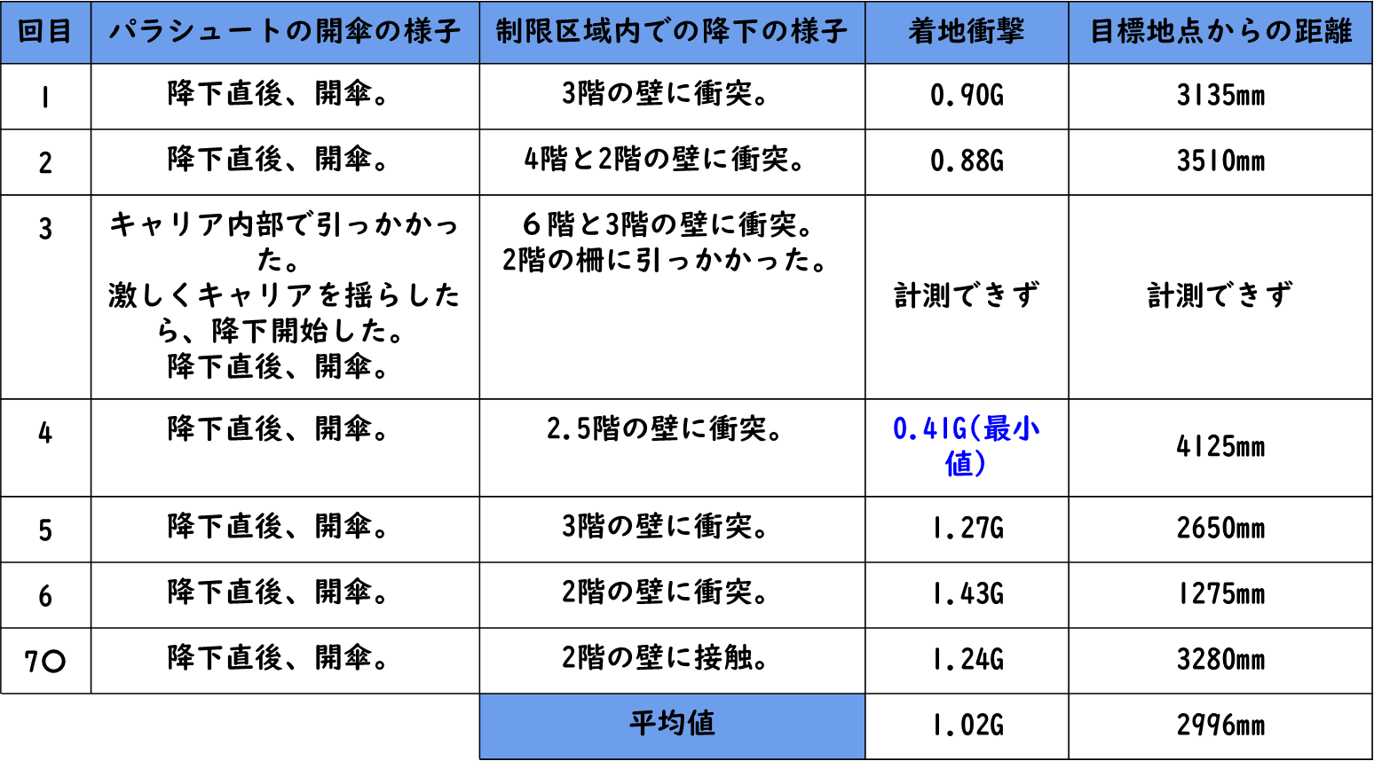
実験結果－リップストップナイロン
表2 リップストップナイロンの実験結果

Slide 12
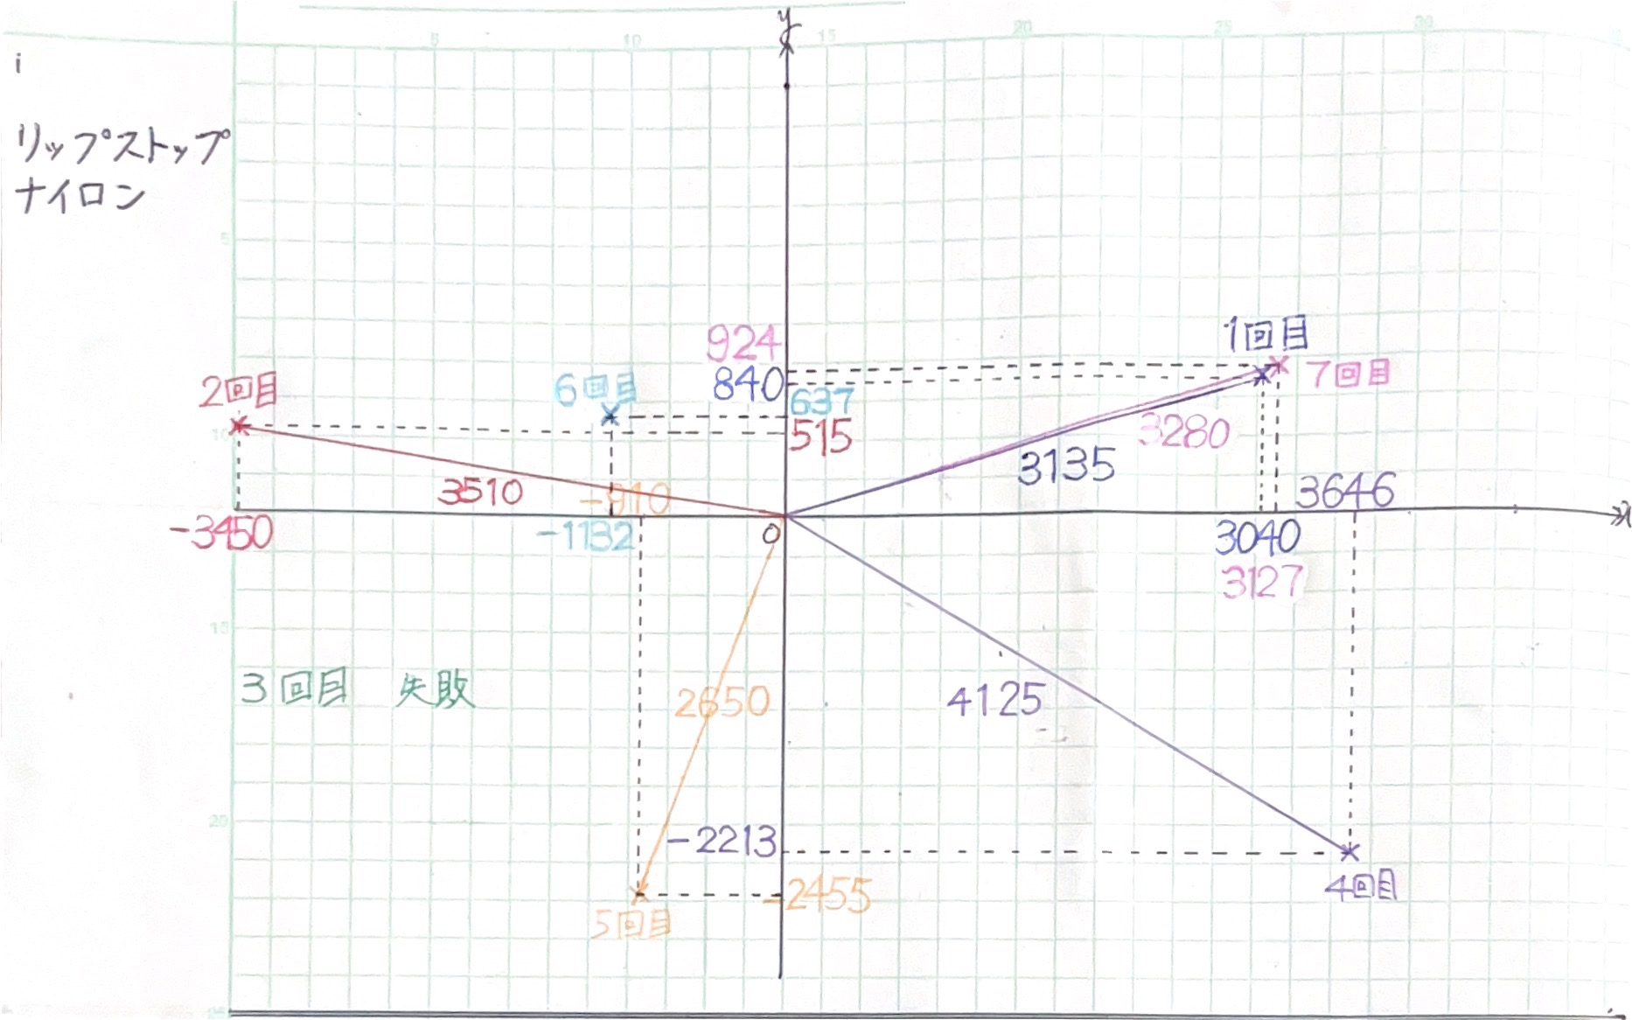
実験結果－リップストップナイロン
落下地点分布 [mm]
図6 落下地点分布(リップストップナイロン)

Slide 13
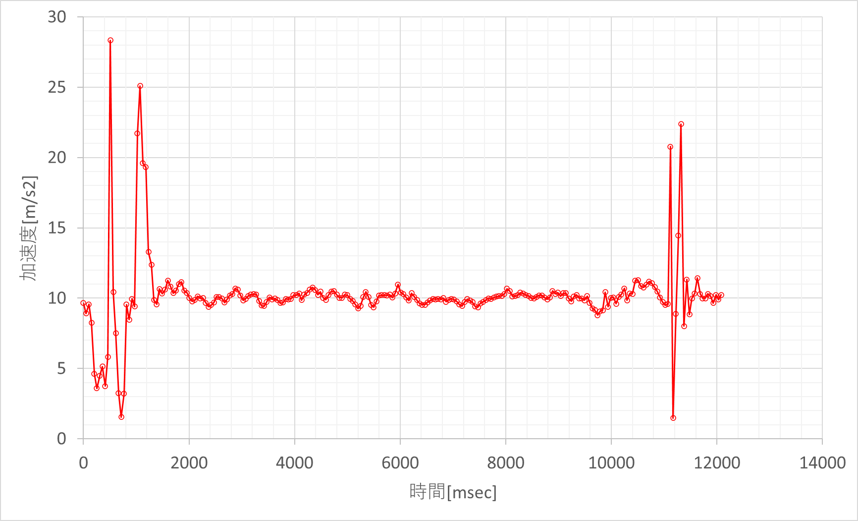
実験結果－リップストップナイロン
加速度センサの記録
①自由落下区間
②パラシュートによる開傘衝撃
③壁に接触
④着地（2回バウンド）
④
②
③
安定した落下
①
図7 加速度データ(リップストップナイロン)

Slide 14
実験結果－ゴミ袋(低密度ポリエチレン)
表3 低密度ポリエチレンの実験結果
回目 | パラシュートの開傘の様子 | 制限区域内での降下の様子 | 着地衝撃 | 目標地点からの距離
1 | 降下直後、開傘。 | 3階の柵に引っかかったが、その後1階に降下。 | 1.44G | 2850mm
2 | 降下直後、開傘。 | 3階の柵に衝突。 | 0.77G | 5475mm
3 | 降下直後、開傘。 | 4階と1.5階の壁に衝突。 | 3.25G | 1540mm
4〇 | 降下直後、開傘。 | 4階と3階の壁に衝突。 | 1.87G | 1285mm
 |  | 平均値 | 1.83G | 2788mm

Slide 15
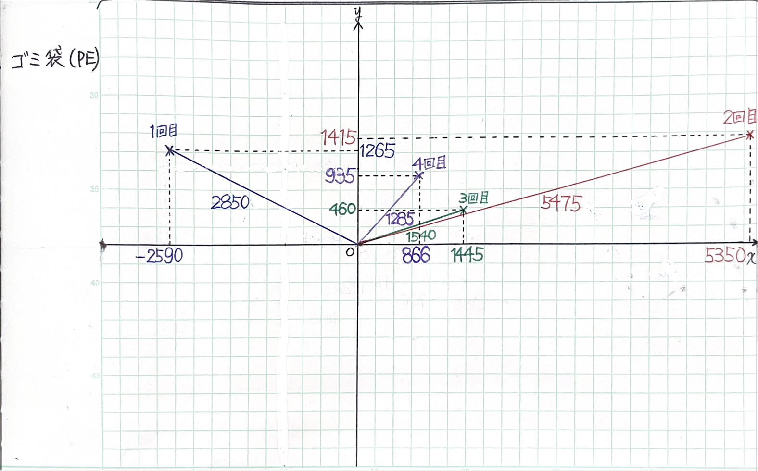
実験結果－ゴミ袋(低密度ポリエチレン)
落下地点分布 [mm]
図8 落下地点分布(低密度ポリエチレン)

Slide 16
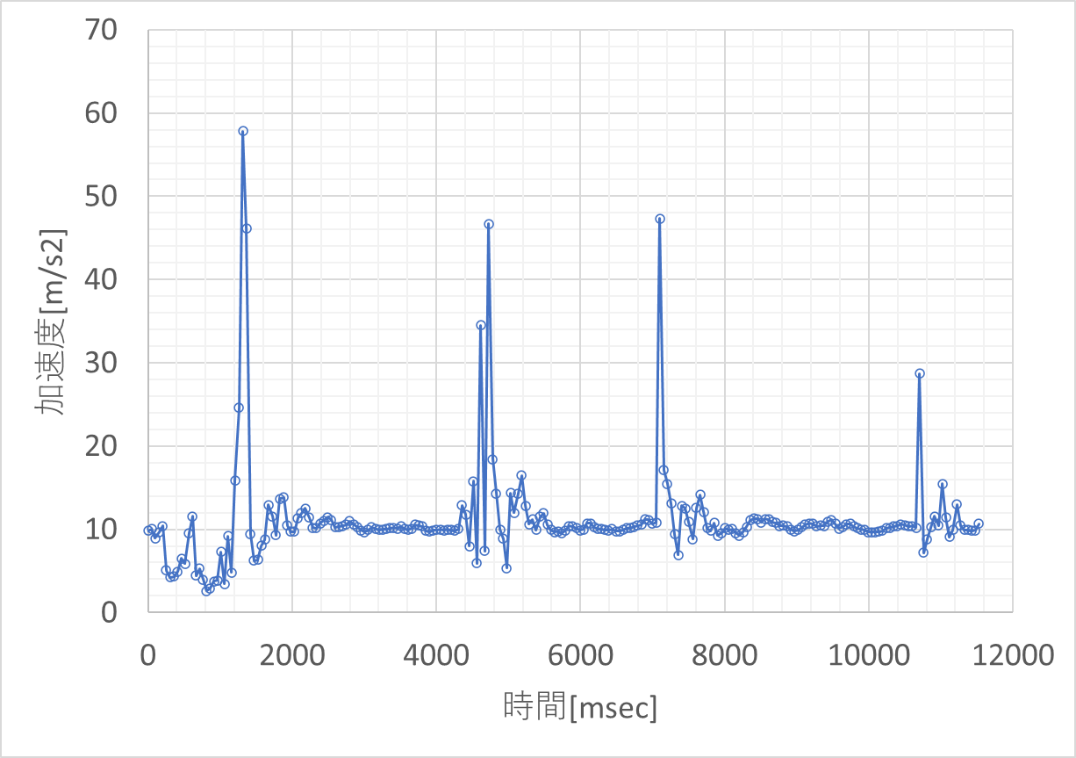
実験結果－ゴミ袋(低密度ポリエチレン)
加速度センサの記録
①自由落下区間
②パラシュートによる開傘衝撃
③壁に接触
④着地（3回バウンド）
②
③
④
安定した落下
①
図9 加速度データ(低密度ポリエチレン)

Slide 17
実験結果－コスチュームサテン
表4 コスチュームサテンの実験結果
回目 | パラシュートの開傘の様子 | 制限区域内での降下の様子 | 着地衝撃 | 目標地点からの距離
1〇 | 降下直後、開傘。 | ほぼ垂直方向に降下。 | 3.43G | 1220mm
2 | 降下直後、開傘。 | ほぼ垂直方向に降下。 | 1.83G | 1070mm
3 | 5階付近で開傘。 | 4階の柵に引っかかった。 | 計測できず | 計測できず
4 | 降下直後、開傘。 | 2階の柵に引っかかった。 | 計測できず | 計測できず
5 | 降下直後、開傘。 | 4階の壁に接触。 | 2.08G | 1580mm
 |  | 平均値 | 2.45G | 1290mm

Slide 18
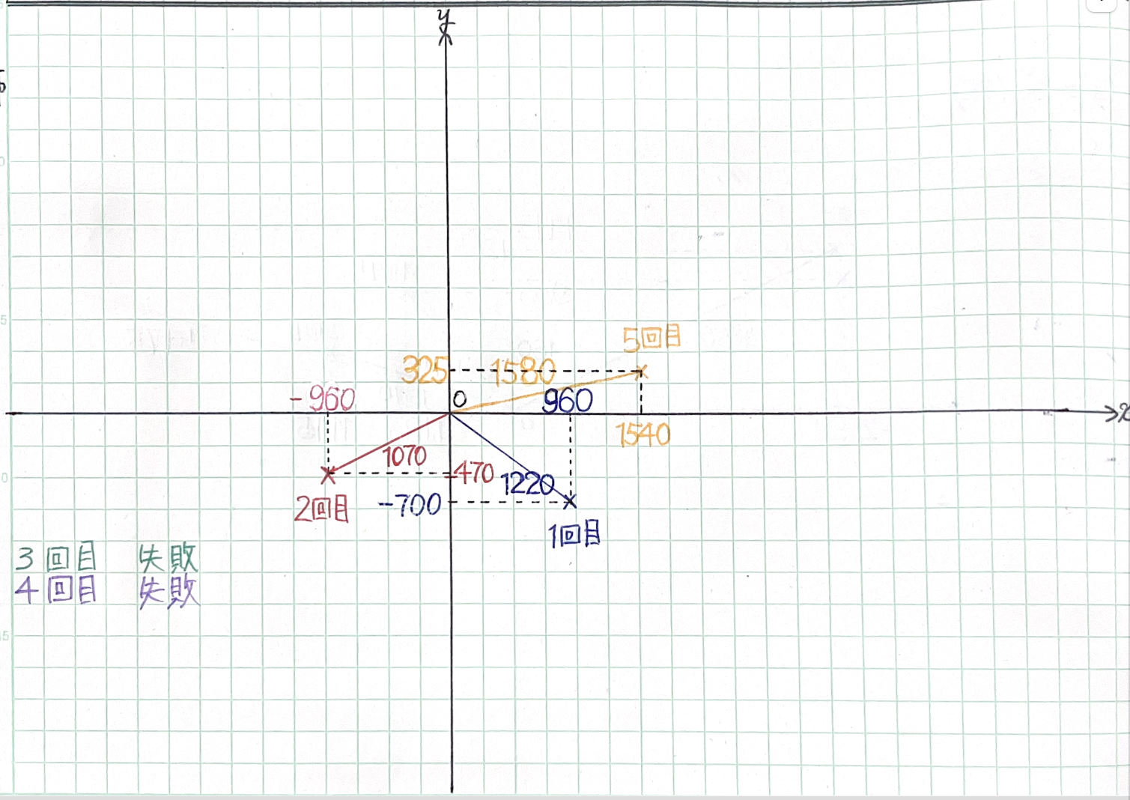
実験結果－コスチュームサテン
落下地点分布 [mm]
図10 落下地点分布(コスチュームサテン)

Slide 19
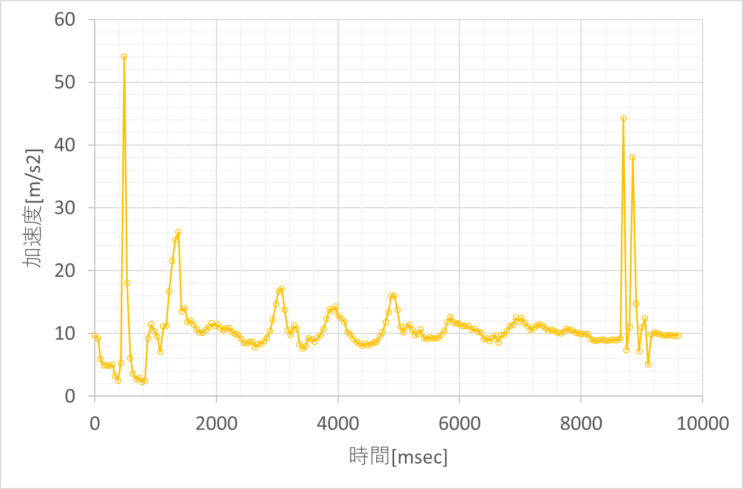
実験結果－コスチュームサテン
加速度センサの記録
①自由落下区間
②パラシュートによる開傘衝撃
③着地（3回バウンド）
③
②
振動を伴う落下
①
図11 加速度データ(コスチュームサテン)

Slide 20
実験結果－コスチュームベロア
表5 コスチュームベロアの実験結果
回目 | パラシュートの開傘の様子 | 制限区域内での降下の様子 | 着地衝撃 | 目標地点からの距離
1〇 | 4階付近で開傘。 | 速いスピードで降下。地面に衝突した際、機体転倒。 | 2.65G | 905mm
2 | 開傘しなかった。 | 激しく地面に衝突。 | 計測できず※ | 500mm
3 | 5階付近で不完全に開傘し、 3階付近で完全に開傘。 | サテンよりは速いスピードで、ほぼ垂直方向に降下。 | 1.84G | 810mm
 |  | 平均値 | 2.25G | 858mm
※計測範囲（16G）を超過している可能性あり

Slide 21
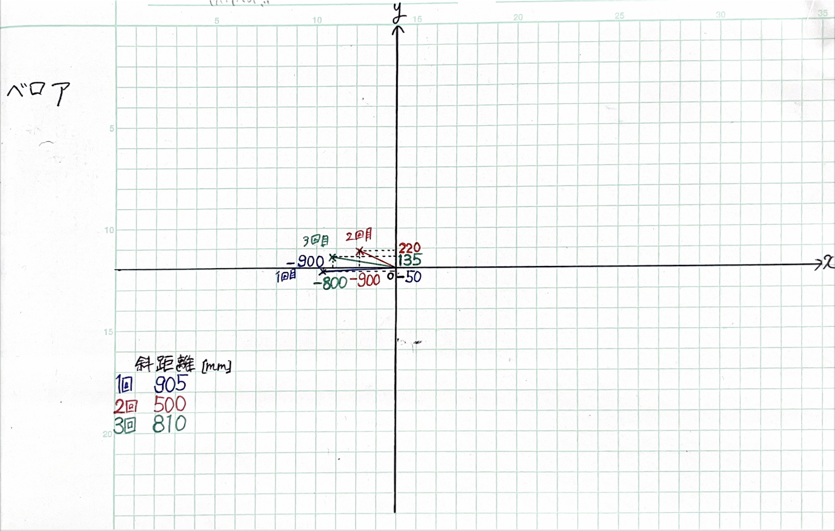
実験結果－コスチュームベロア
落下地点分布 [mm]
図12 落下地点分布(コスチュームベロア)

Slide 22
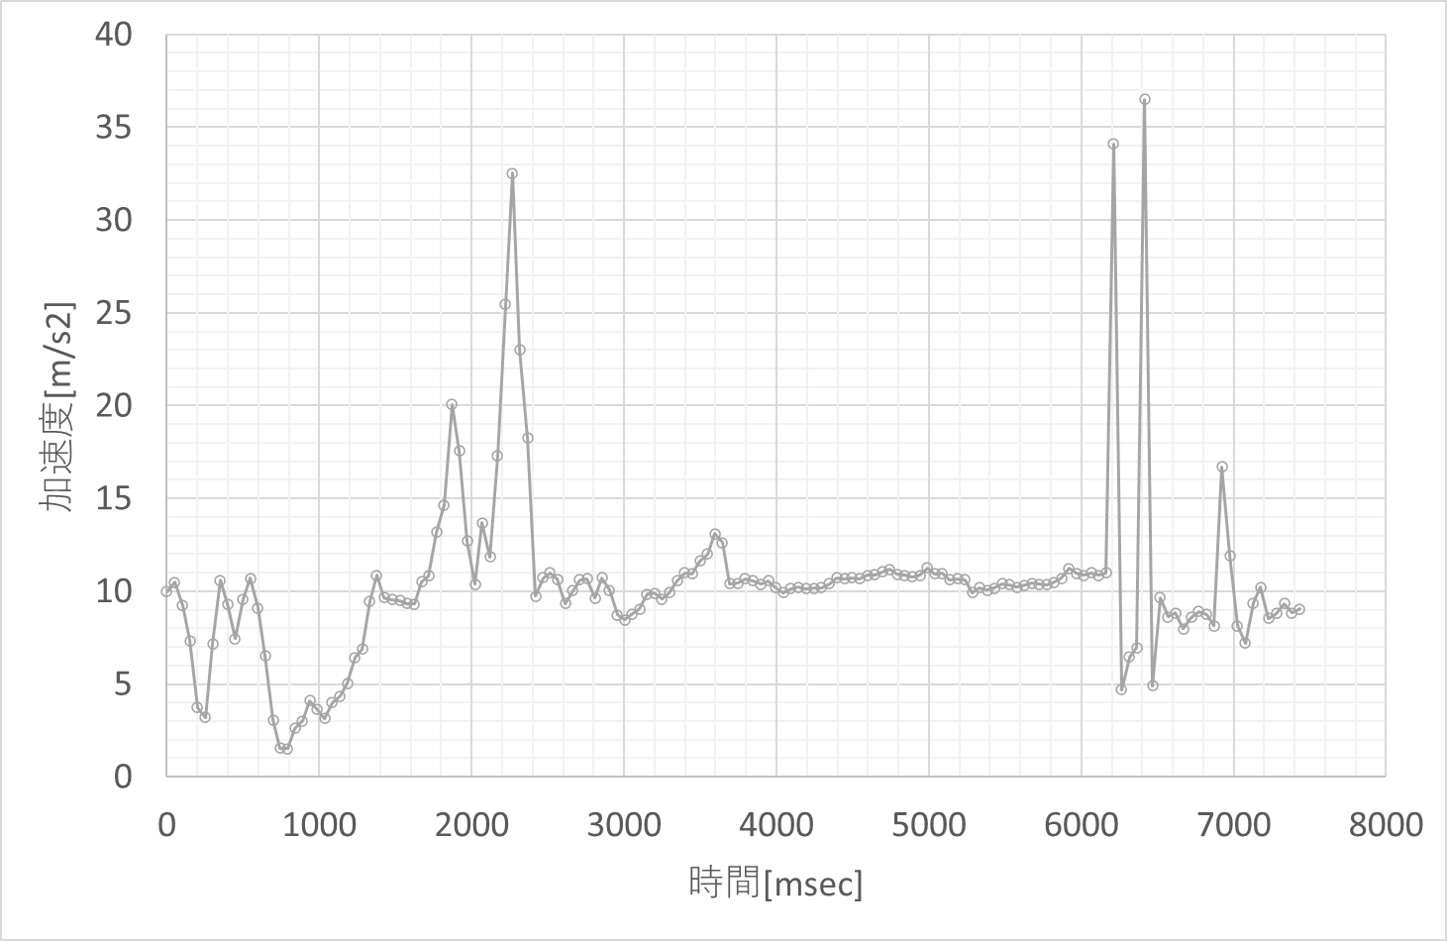
実験結果－コスチュームベロア
加速度センサの記録
②
①自由落下区間
②パラシュートによる開傘衝撃
③着地（2回バウンド）
④機体転倒
③
振動後，安定した落下
④
①
図13 加速度データ(コスチュームベロア)

Slide 23
実験結果－綿100%ガーゼ
表6 綿100%ガーゼの実験結果
回目 | パラシュートの開傘の様子 | 制限区域内での降下の様子 | 着地衝撃 | 目標地点からの距離
1 | 開傘しなかった。 | 激しく地面に衝突。 | ※計測できず | 370mm
2〇 | 開傘しなかった。 | 激しく地面に衝突。 | 13.3G(最大値) | 530mm
 |  | 平均値 | 13.3G | 530mm
※計測範囲（16G）を超過している可能性あり

Slide 24
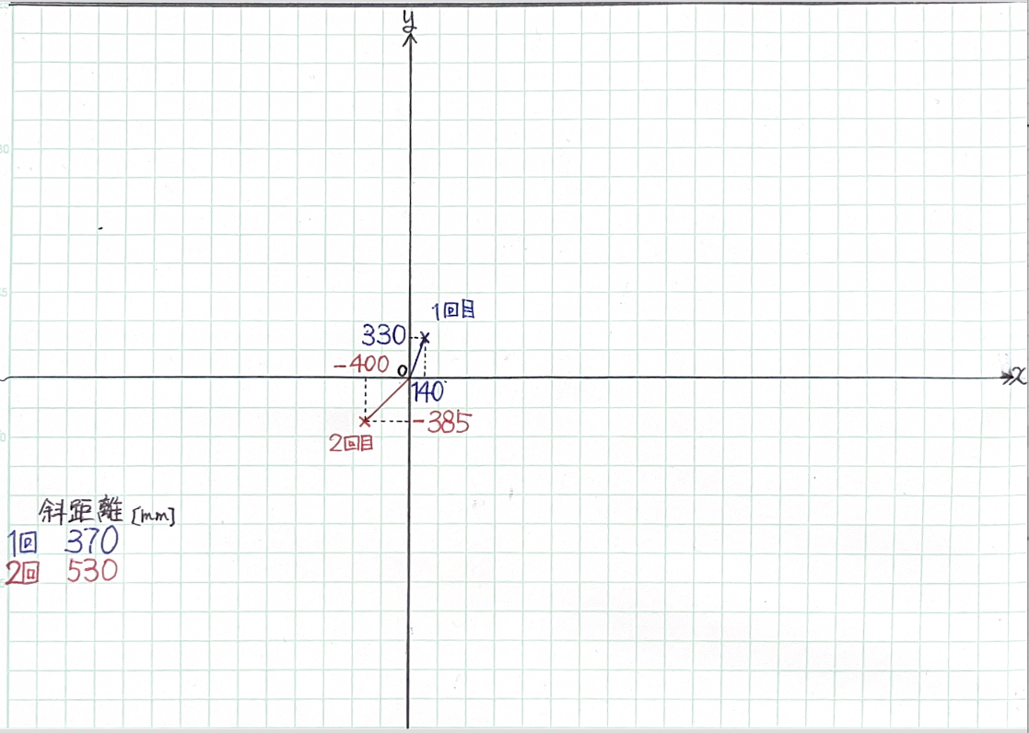
実験結果－綿100%ガーゼ
落下地点分布 [mm]
図14 落下地点分布(綿100%ガーゼ)

Slide 25
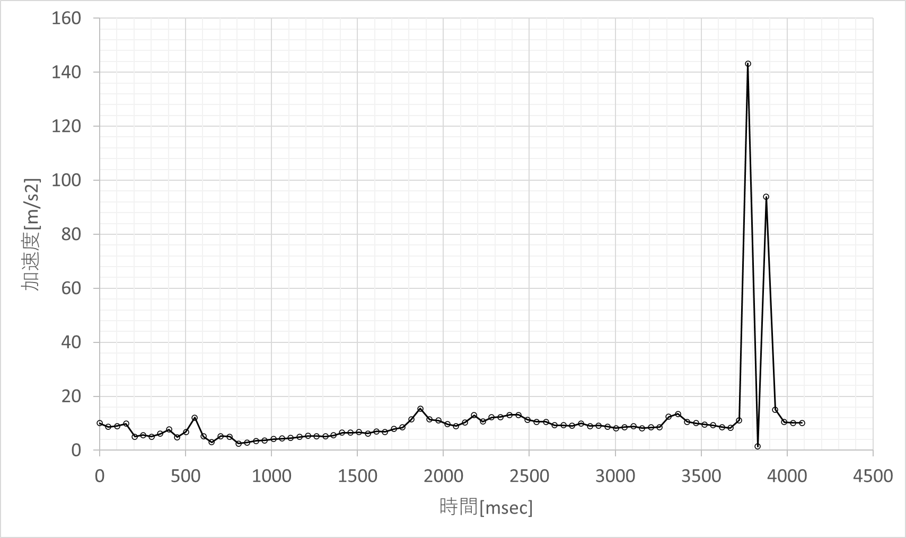
実験結果－綿100%ガーゼ
加速度センサの記録
②
①パラシュート開かず
②着地（2回バウンド）
①
機体の空気抵抗により
定常状態
図15 加速度データ(綿100%ガーゼ)

Slide 26
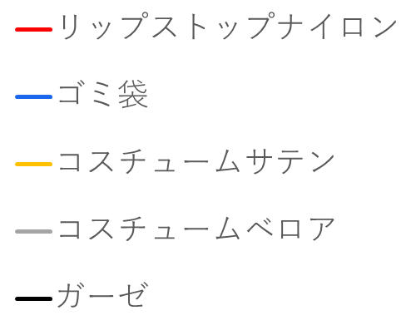
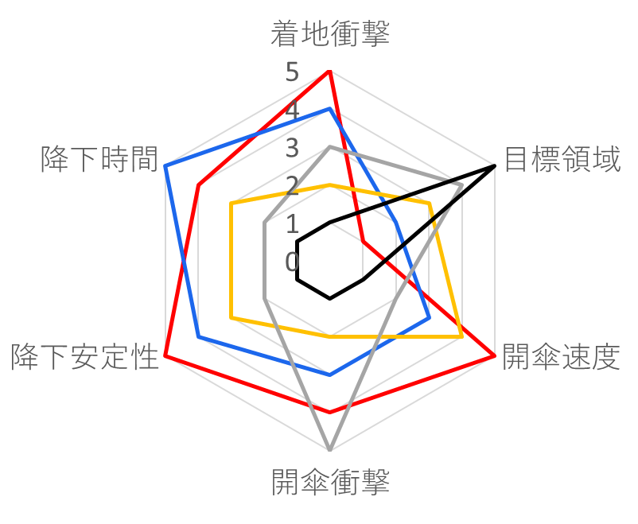
考察
各生地について、
・着地衝撃
・目標領域
・開傘速度
・開傘衝撃
・降下安定性
・降下時間
の6項目で5段階に分けて評価
(悪1↔良5)
図16 各生地の評価

Slide 27
考察
合計点によりパラシュート適性の順位付けを行うと以下の通り．
表7 パラシュート適性順位

Slide 28
まとめ
今回は設定項目の合計点による評価を行ったが，どの指標を重視するかによって重み付けすれば順位も変わる．
(例)素早い降下がしたいとき
表7から、総合的に適性が高いのはリップストップナイロンだが、降下時間を重視するとゴミ袋の方が目的に即しているからゴミ袋を選択する。
設計者は重み付けによって最適なパラシュートの生地を選定する必要がある．

Slide 29
付録

Slide 30
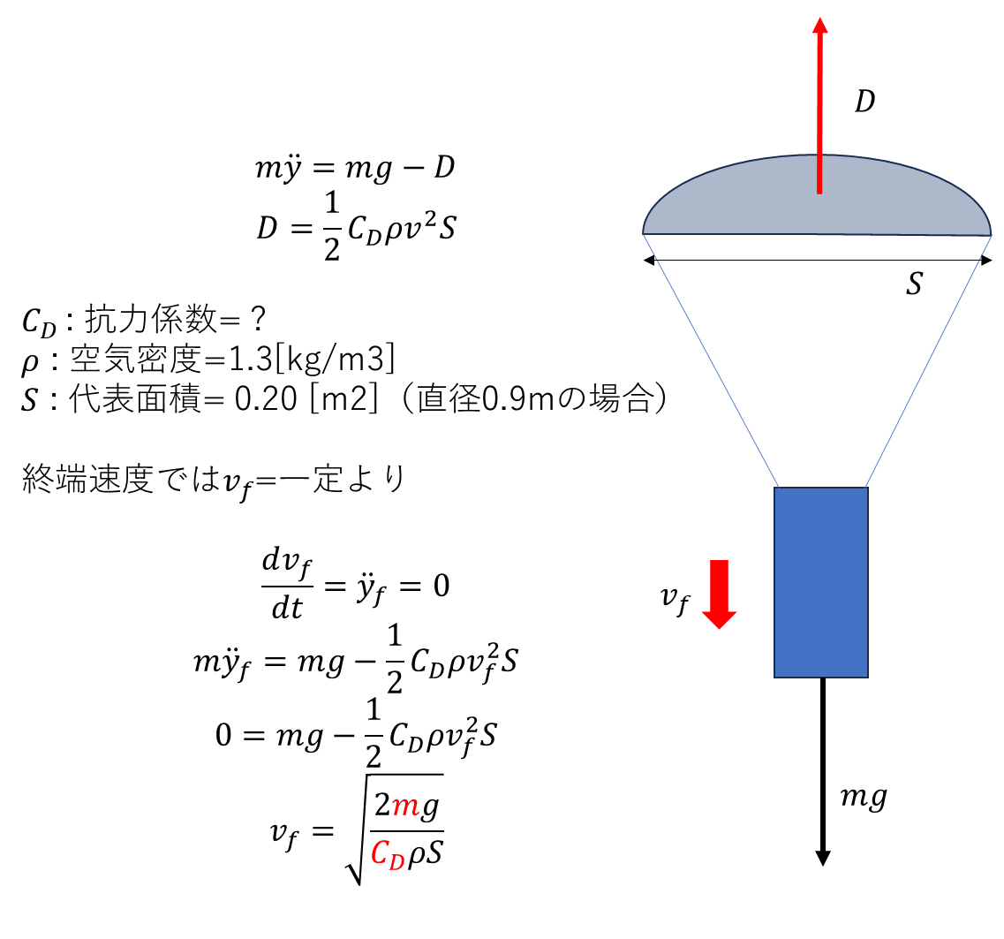
パラシュートの原理
パラシュートは空気抵抗を大きくして落下速度を小さくするためのものである．
運動方程式は右図の通りであり，抗力係数と代表面積が大きいほど終端速度は小さくなることがわかる．
今回の実験ではパラシュートの生地に依存する抗力係数と質量がパラメータとなる．
したがって，終端速度を小さく（=着地衝撃を小さく）するためには，パラシュートは軽量で空気抵抗が大きければよいと仮説立てられる．
図17 パラシュートの原理

Slide 31
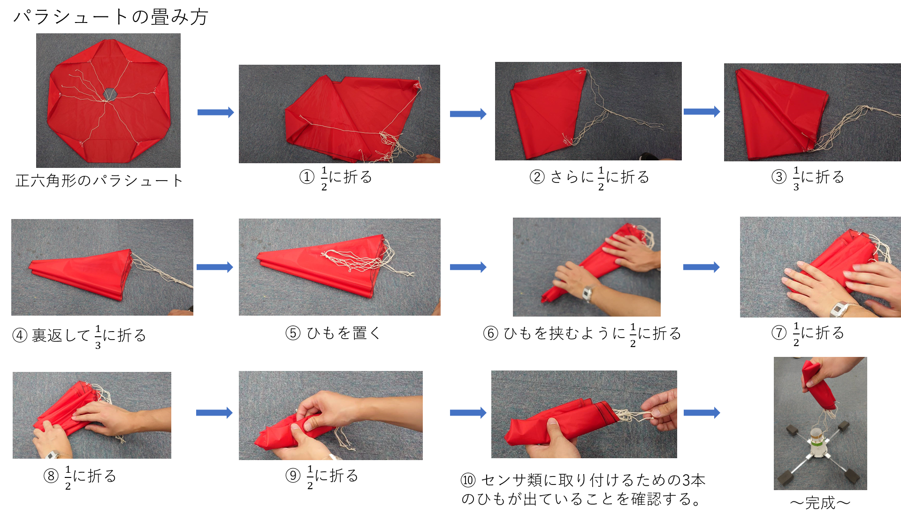

Slide 32
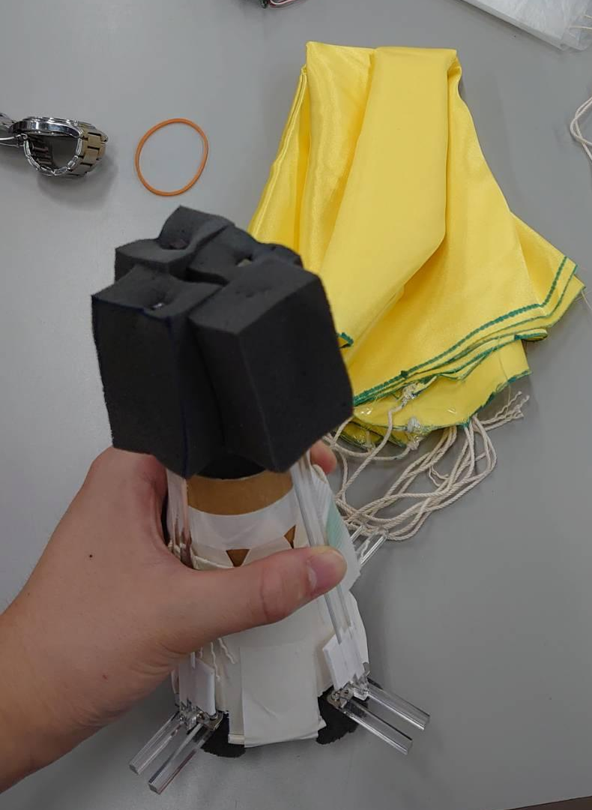
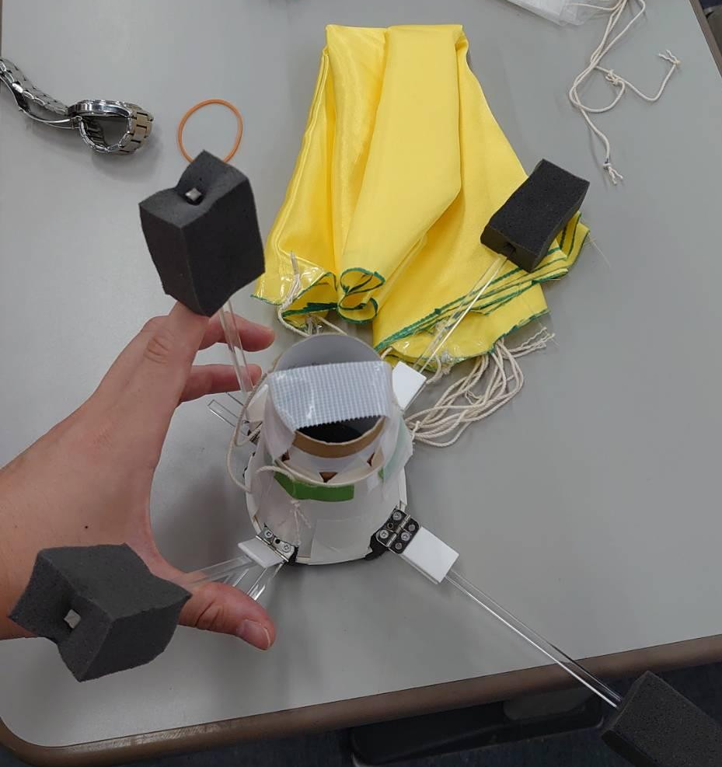
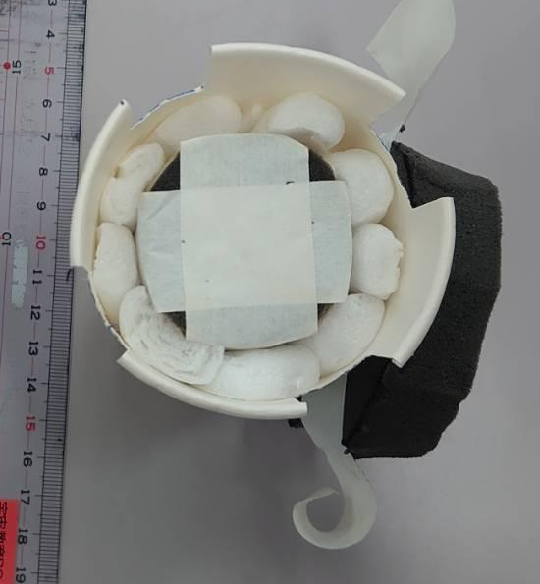
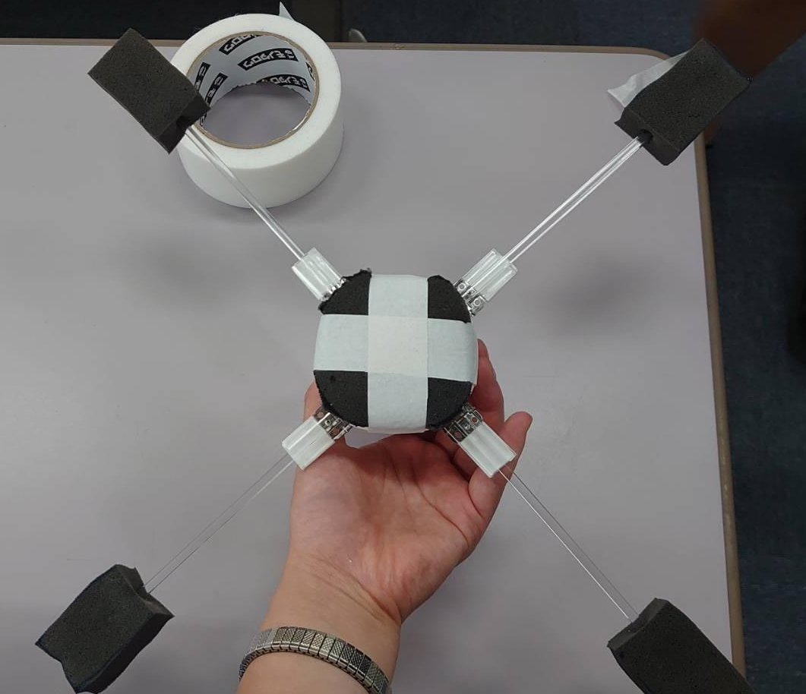
機体詳細
機体底面
機体の着陸脚
図18 機体詳細

